Slide 1
Утверждение основ послевоенного мира

Slide 2
Проверка д/з
1 вариант | 2 вариант
1. Даты 1 периода Новейшего времени | 1. Даты 2 периода Новейшего времени
2. Страны победители в 1-й Мировой войне | 2. Страны проигравшие во 2-й Мировой войне
3. В 30-е гг. демократия и капитализм были представлены в следующих странах…. | 3. В 30-е гг. фашизм и нацизм были представлены в следующих странах….
4. Гитлер пришел к власти в (страна)… | 4. Муссолини пришел к власти в (страна)…

Slide 3
План урока
Парижская мирная конференция
Версальский мирный договор
Вашингтонская конференция
Версальско-Вашингтонская система

Slide 4

1. Парижская мирная конференция

Slide 5
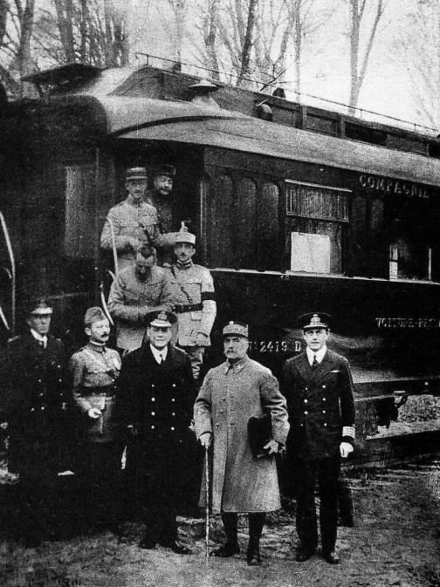
Компьенское перемирие 11 ноября 1918 г.

Slide 6
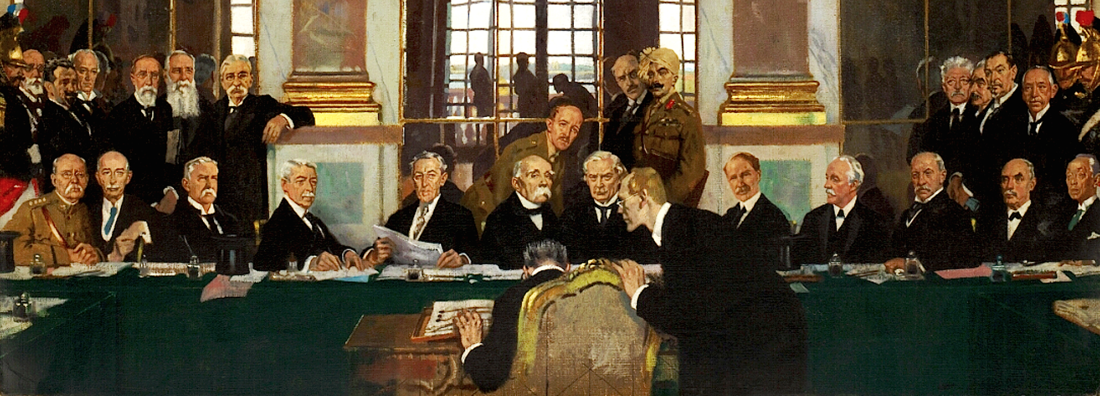
Парижская мирная конференция (18 января 1919 – 21 января 1920 гг.)

Slide 7
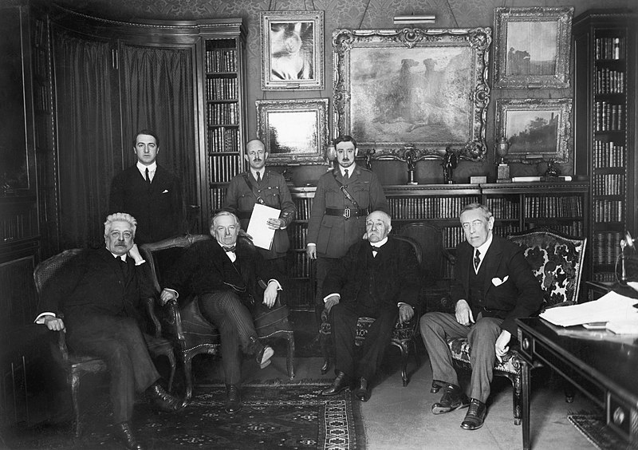
«Большая четверка»
Великобритания: премьер-министр Дэвид Ллойд Джордж
Италия: премьер-министр Витторио Орландо
Франция: премьер-министр Жорж Клемансо
США: президент Вудро Вильсон

Slide 8
Чего хотели?
Франция: ослабить по максимуму Германию и отнять её промышленные регионы
Великобритания: не допустить усиления Франции и отнять колонии Германии
Италия: усилить своё положение и земли Австро-Венгрии
США: ослабить европейские страны и расширить своё влияние

Slide 9

2. Версальский мирный договор

Slide 10
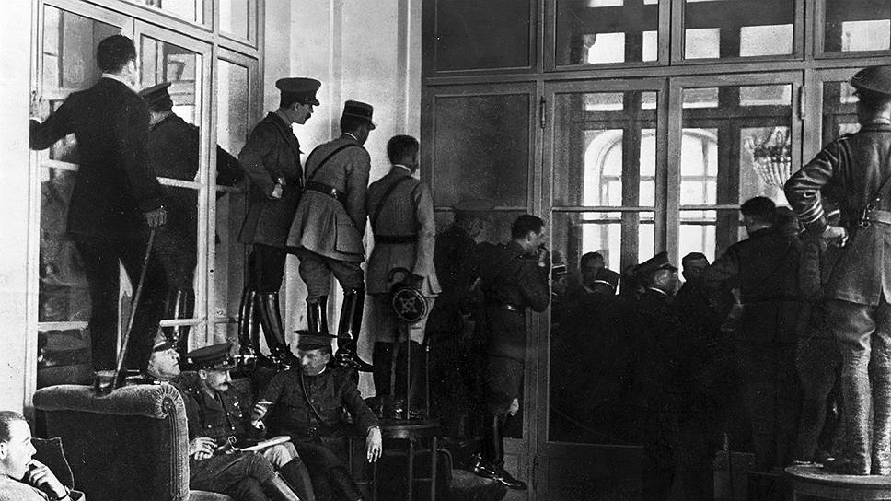
Версальский мирный договор 28 июня 1919 г.

Slide 11
Основные положения
Левый берег реки Рейн – демилитаризованная зона
Возвращение Эльзаса и Лотарингии Франции
Область Саар под контролем Франции
Часть немецких земель перешла также под управление Бельгии, Дании, Польши и Чехословакии
Ограничение немецкой армии до 100 тыс. человек и огромные репарации

Slide 12
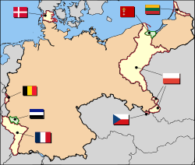
Германия по условиям мира

Slide 13
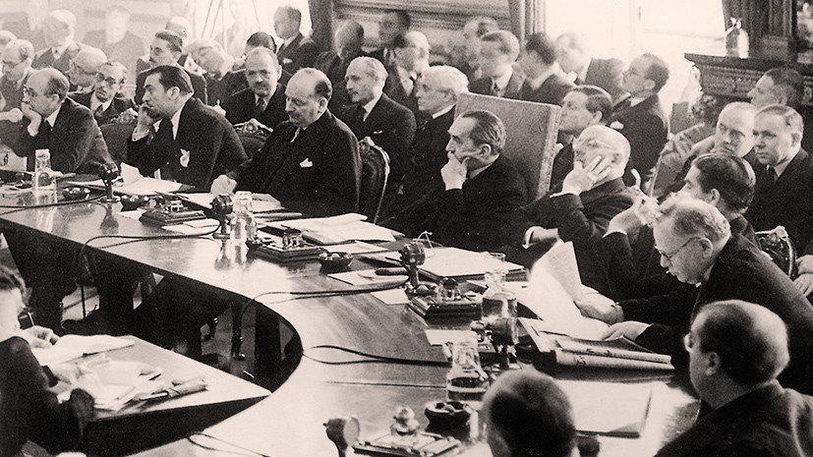
Лига Наций

Slide 14

3. Вашингтонская конференция

Slide 15
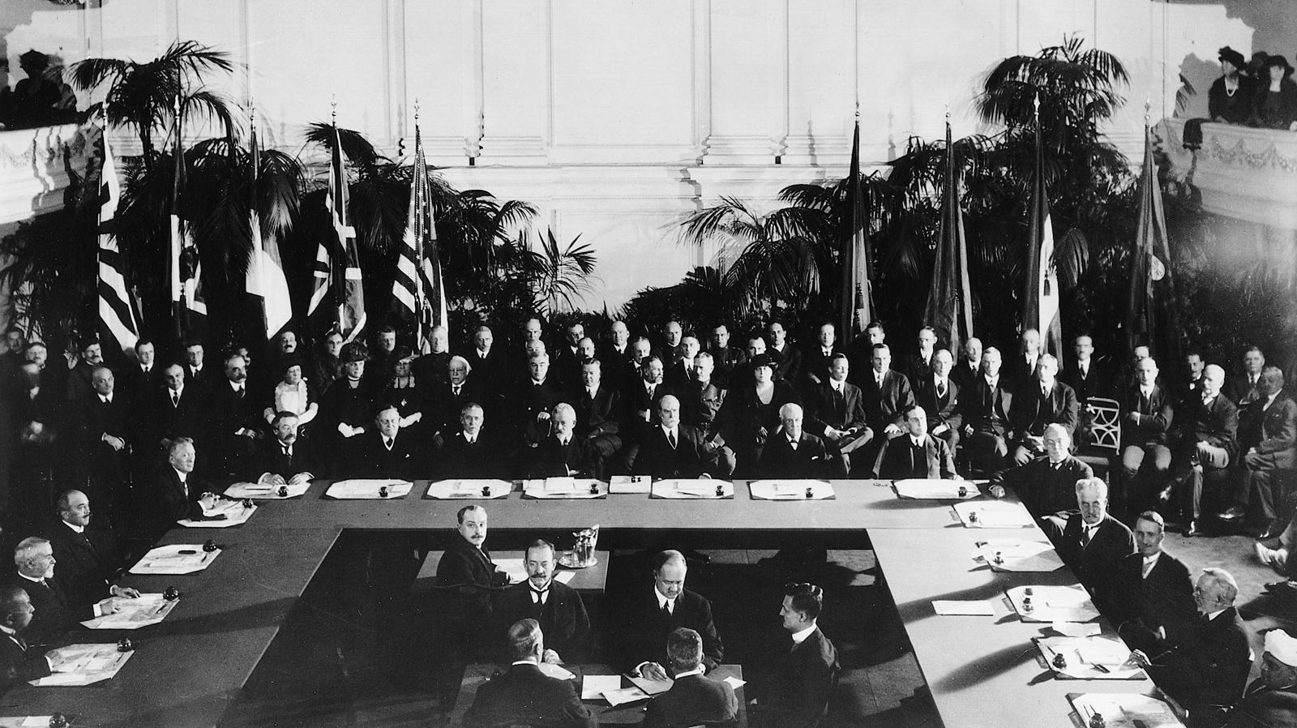
Вашингтонская конференция (ноябрь 1921 – февраль 1922 гг.)

Slide 16

Страны-участники
США
Великобритания
Япония
Франция
Италия
Китай

Slide 17
Основные решения
Неприкосновенность колоний
Пропорция флота: 5 : 5 : 3 : 1.75 : 1.75
Признание целостности Китая
Политика взаимной поддержки и уважения

Slide 18
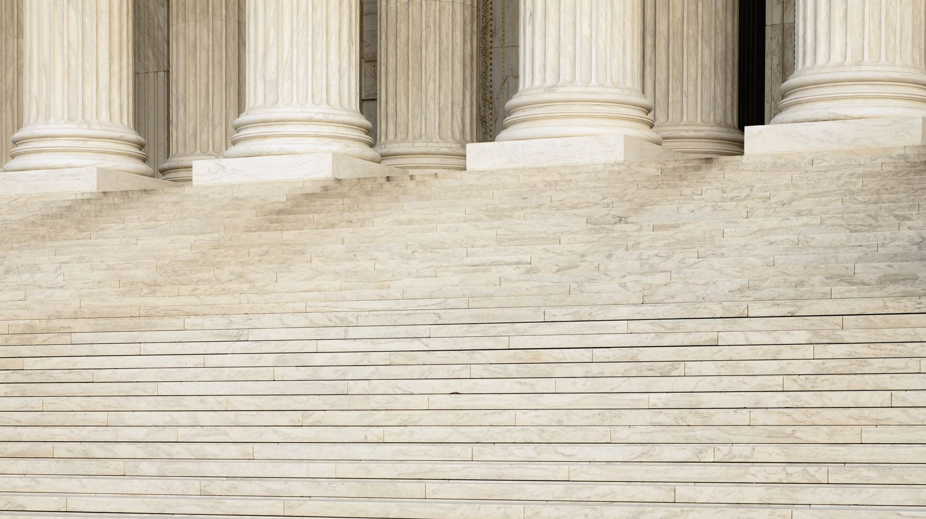
4. Версальско-Вашингтонская система

Slide 19
Основные моменты
Несправедливое отношение к проигравшим
Ущемление интересов ряда государств
Отсутствие механизма реагирования на кризисы
Старые проблемы так никто и не решил

